Slide 1
Η Υπατία
Εύη Χουσαλά και Ιωάννα Τρουπή

Slide 2
Ημέρα γυναικών και κοριτσιών στην επιστήμη
Στις 11 Φεβρουαρίου γιορτάζουμε την παγκόσμια ημέρα γυναικών και κοριτσιών στην επιστήμη. Είναι μια πολύ σημαντική ημέρα, η οποία δημιουργήθηκε, για να αναγνωρισθούν κάποιες γυναίκες, οι οποίες με την εξυπνάδα τους άλλαξαν τον κόσμο. Μία από αυτές, ήταν η Υπατία.

Slide 3
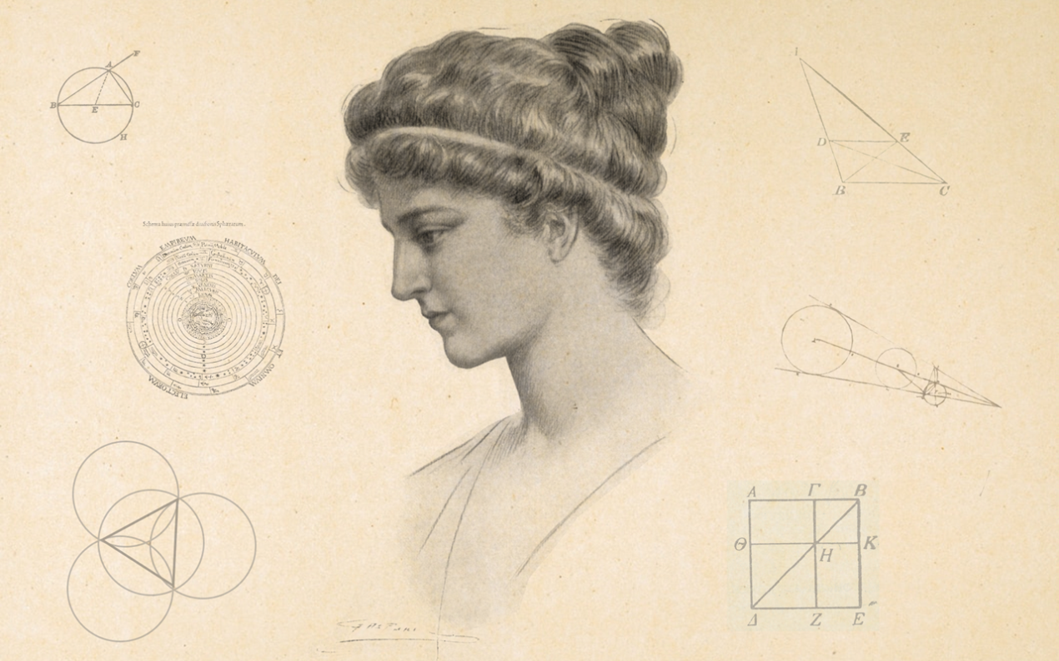
Ποια ήταν η Υπατία
Η Υπατία γεννήθηκε το 355μ.Χ. στην Αλεξάνδρεια της Αιγύπτου και πέθανε το 415μ.Χ. Ήταν Νεοπλατωνική φιλόσοφος, μαθηματικός και αστρονόμος και θεωρείται πολύ σημαντική φιλόσοφος για την εποχή της. Επίσης, βρήκε μαρτυρικό θάνατο σε ηλικία 60 ετών από φανατικούς Χριστιανούς. Την έκοψαν με αγγεία και όστρακα και την έκαψαν. Οι ιστορικοί μέχρι και σήμερα δεν είναι σίγουροι για το αν η αιτία της δολοφονίας της ήταν θρησκευτική ή πολιτική.

Slide 4
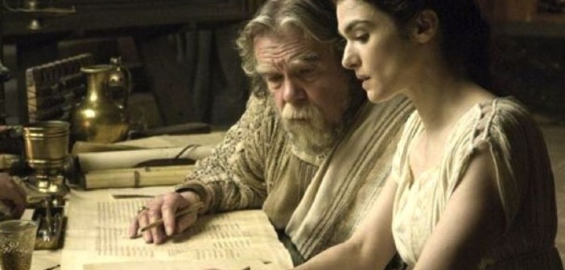
Καταγωγή-Πώς την επηρέασε ο πατέρας της
Η Υπατία προερχόταν από επιφανή οικογένεια μιας και ήταν κόρη του διάσημου μαθηματικού, αστρονόμου και φιλοσόφου Θέωνα.
Ήταν, επίσης, και τελευταίος διευθυντής της βιβλιοθήκης της Αλεξάνδρειας, η οποία ήταν ο χώρος δράσης της Υπατίας.

Slide 5
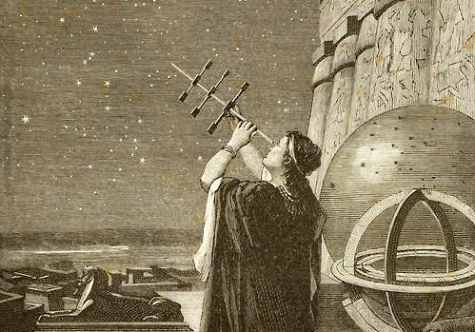
Σπουδές-Επιστημονική δράση-Αρετές
•Επηρεασμένη από τον πατέρα της στα μαθηματικά, την Αστρονομία και τη Φιλοσοφία, από πολύ νωρίς, απέκτησε γνώση πολύ μεγαλύτερη από τις γυναίκες της κοινωνικής της τάξης.
•Η επιθυμία της για τη μάθηση ήταν τόσο μεγάλη, που τα ενδιαφέροντά της εξελίχθηκαν άμεσα και σε τέτοιο βαθμό, ώστε πολύ γρήγορα ξεπέρασε τον πατέρα της. Σύντομα, η Υπατία συνεργάστηκε με τον πατέρα της και εκείνος της παρέδωσε τα κλειδιά της σχολής του διατηρώντας τη θέση του ομότιμου δασκάλου.
• Έτσι, η Υπατία ήδη από την ηλικία των 30 ετών, είχε καθιερωθεί ως μία ισχυρή δύναμη στο χώρο της διανόησης στην Αλεξάνδρεια και διέθετε ακόμα πολλές και μεγάλες πνευματικές αρετές, όπως δικαιοσύνη, ειλικρίνεια και ευθύτητα.

Slide 6
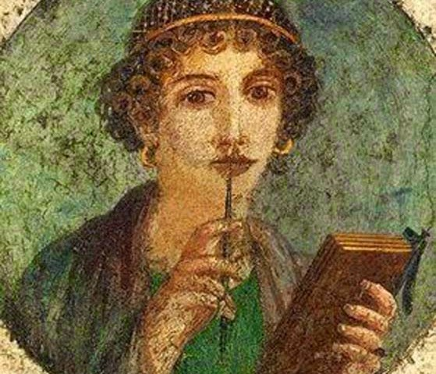
•Όπως αναφέρει και ο Νικηφόρος Γρηγοράς, το όνομά της έγινε τελικά συνώνυμο της σοφής και συνετής γυναίκας.
• Η Αλεξάνδρεια ήταν κέντρο πνευματικού πολιτισμού, με μουσεία, βιβλιοθήκη, σχολές, κύκλους επιστημόνων, θρησκευτικό κέντρο και μέσα σε αυτό το περιβάλλον η Υπατία είχε ευχέρεια κίνησης.
• Η ανάπτυξη της προσωπικότητάς της την έκαναν πόλο έλξης σε νέους ανθρώπους με αποτέλεσμα να δημιουργήσει ένα σπουδαίο κύκλο μαθητών, οι οποίοι αναζητούσαν τη γνώση και διψούσαν για μάθηση.

Slide 7
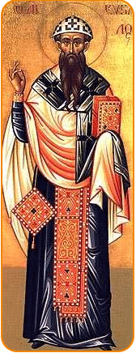
Σχέσεις με ισχυρούς-Θάνατος
• Όμως η Υπατία είχε σημαντική επιρροή και στην πολιτική σκηνή του τόπου, επηρεάζοντας σημαντικούς άρχοντες της περιοχής. Μεταξύ αυτών ήταν και ο Ρωμαίος έπαρχος Ορέστης, ο οποίος την συμβουλευόταν σε πολιτικά ζητήματα.
• Η Υπατία δε συμμετείχε απλά στα πολιτικά δρώμενα της Αλεξάνδρειας, αλλά ουσιαστικά αυτή ήταν που επηρέασε περισσότερο τις πολιτικές εξελίξεις στην πόλη αυτή. Η ανάμειξή της στην πολιτική ενοχλούσε αφάνταστα τους πολιτικούς, Χριστιανούς, Εβραίους, αλλά και Εθνικούς.
•Οι πολιτικοί και θρησκευτικοί άρχοντες, όπως ο αρχιεπίσκοπος Κύριλλος και οι ραβίνοι, δε δέχονταν να επισκιαστούν από την Υπατία. Όμως παρά τις διαμαρτυρίες και τις πολλές συστάσεις τους, η Υπατία δεν το έβαλε κάτω. Εξακολουθούσε να συμμετέχει στα συμβούλια και ποτέ δε δέχτηκε να αποσυρθεί από την ενεργό πολιτική.

Slide 8
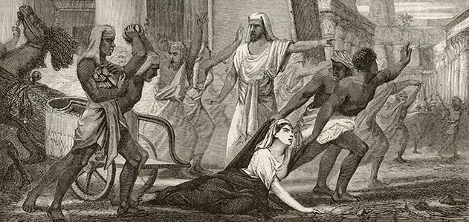
•Περί το 414-415 μ.Χ. οι πολιτικο-θρησκευτικές διαμάχες μεταξύ διαφορετικών ομάδων της Αλεξάνδρειας πήραν ανησυχητικές διαστάσεις. Την περίοδο αυτή, η έχθρα μεταξύ του Κύριλλου και του Ορέστη αυξήθηκε σε ανησυχητικά μεγάλο βαθμό. Ο Ορέστης ήταν πολύ αντιδραστικός πεισματικά και αρνητικά προς τον Κύριλλο και τις προσπάθειές του να κατακτήσει εξουσίες δημόσιας διοίκησης, ενώ ο Κύριλλος δεν τα παρατούσε και αντιδρούσε με τις προσπάθειες συμφιλίωσης.
• Έτσι, ο Κύριλλος και οι οπαδοί του κίνησαν υποψίες πως πίσω από όλο αυτό, κρυβόταν η Υπατία και ότι αυτή ήταν που υποστήριζε τον Ορέστη, για αυτό αποφάσισαν να εκδικηθούν. Σε μια συγκέντρωση κατά του Ορέστη του επιτέθηκαν με σκοπό να τον ξεφορτωθούν. Ο Ορέστης είχε σκληρή τιμωρία, δηλαδή σύλληψη, βασανισμό και εκτέλεση του μοναχού.
•Οι υποστηρικτές του Κύριλλου μετά την αποτυχία επίθεσης στην Υπατία με τη δικαιολογία πως ήταν παγανίστρια, άρχισαν να διαδίδουν φήμες πως ήταν μάγισσα και πως έκανε μάγια εις βάρος του έπαρχου, των ανθρώπων του Θεού και ολόκληρης της πόλης, για αυτό και η διαμάχη μεταξύ Πατριάρχη και έπαρχου έληξε με την δολοφονία της, η οποία ήταν φριχτή, αφού το πλήθος διαμέλισε το σώμα της.

Slide 9
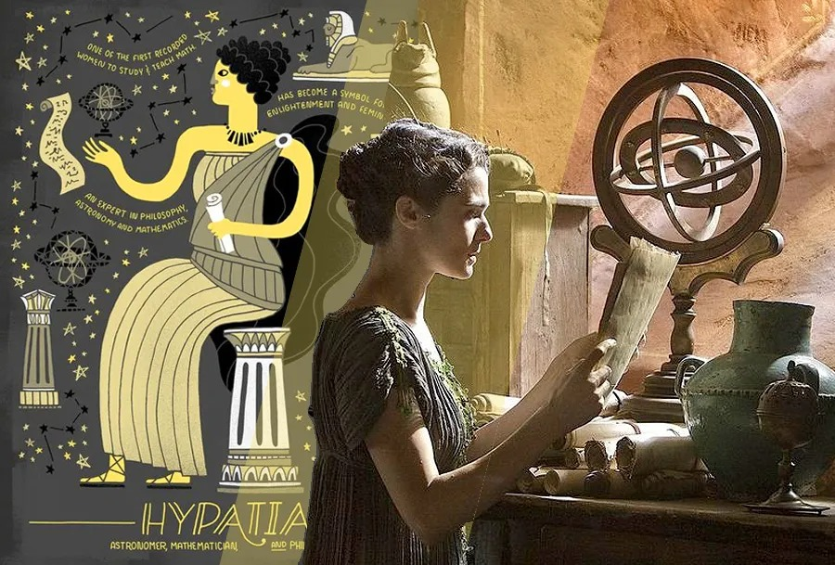

Slide 10
Επίδραση της Υπατίας στην επιστήμη και στον κόσμο
• Η Υπατία επηρέασε τις φιλοσοφικές και θρησκευτικές εξελίξεις του 5^{ου} αιώνα. Ο πνευματικός κύκλος που δημιούργησε κατηύθυνε τους φιλοσόφους του Αλεξανδρινού νεοπλατωνισμού στην επόμενη εκατονταετία.
• Φαίνεται, ακόμα, πως γνώριζε τον τρόπο κατασκευής του αστρολάβου, αλλά και του υδροσκοπίου. Στην ιστορία των επιστημών για δεκαπέντε αιώνες είναι η μοναδική γυναίκα που συναντάμε και η πρώτη που δίδαξε δημόσια, αποτελώντας αδιαμφισβήτητο σύμβολο της ισότητας των φύλων, ούσα ταυτόχρονα και μάρτυρας της γνώσης.
• Επίσης, η Υπατία εκτιμάται όχι μόνο για το υψηλό επίπεδο διανόησης, αλλά πάνω απ’ όλα και για την έντονη προσωπικότητα, τον ισχυρό χαρακτήρα και το ήθος της. Ήταν μια λαμπρή και αποφασιστική γυναίκα, που δε δίστασε να κάνει σκληρές θυσίες και να συγκρουστεί με τα κατεστημένα της εποχής της, προκειμένου να ακολουθήσει τον δρόμο που χάραξε. Τα επιτεύγματά της ήταν πολύ σημαντικά και θα ήταν άδικο ο θάνατος της να επισκιάσει τη ζωή της.

Slide 11
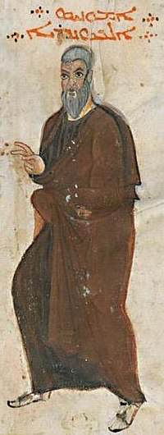
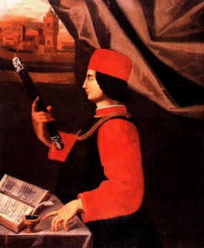
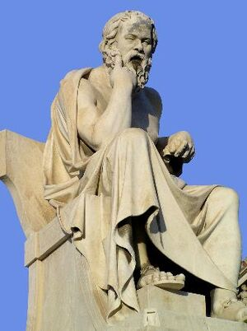

Slide 12
Πηγές εικόνων
https://www.google.com/url?sa=i&url=https%3A%2F%2Fstories.thriveglobal.gr%2Fereyna-i-symmetochi-ton-gynaikon-sta-epaggelmata-stem%2F&psig=AOvVaw177c15NrkEWZQWaWqKhl2W&ust=1710092567639000&source=images&cd=vfe&opi=89978449&ved=0CAUQjB1qFwoTCNCCt8Hd54QDFQAAAAAdAAAAABAH
https://www.google.com/url?sa=i&url=https%3A%2F%2Fw4ohellas.org%2F2023%2F02%2F11%2Fdiethnis-imera-gynaikon-kai-koritsion-stin-epistimi%2F&psig=AOvVaw3ueLLTsy2lkXNzWBltfl5p&ust=1710093476204000&source=images&cd=vfe&opi=89978449&ved=0CAUQjB1qFwoTCND9--fg54QDFQAAAAAdAAAAABAD
https://www.google.com/url?sa=i&url=https%3A%2F%2Fwww.impantokratoros.gr%2FAg_kyrillos-Ypatia.el.aspx&psig=AOvVaw2oqcoqS63PohNWxH-relBh&ust=1710094098836000&source=images&cd=vfe&opi=89978449&ved=0CAUQjB1qFwoTCKiVrI3j54QDFQAAAAAdAAAAABAE
https://www.google.com/url?sa=i&url=https%3A%2F%2Fwww.mixanitouxronou.gr%2Fipatia-i-alexandrini-filosofos-pou-vasanistike-ke-dolofonithike-apo-fanatikous-christianous-pou-tin-egdaran-ke-ti-diamelisan%2F&psig=AOvVaw2oqcoqS63PohNWxH-relBh&ust=1710094098836000&source=images&cd=vfe&opi=89978449&ved=0CAUQjB1qFwoTCKiVrI3j54QDFQAAAAAdAAAAABAJ
https://www.google.com/url?sa=i&url=https%3A%2F%2Fwww.filosofikilithos.gr%2Fypatia-i-martyras-tis-sofias%2F&psig=AOvVaw2oqcoqS63PohNWxH-relBh&ust=1710094098836000&source=images&cd=vfe&opi=89978449&ved=0CAUQjB1qFwoTCKiVrI3j54QDFQAAAAAdAAAAABAT
https://www.google.com/url?sa=i&url=https%3A%2F%2Fwww.eef.edu.gr%2Fel%2Farthra%2Fypatia-i-aleksandrini%2F&psig=AOvVaw2oqcoqS63PohNWxH-relBh&ust=1710094098836000&source=images&cd=vfe&opi=89978449&ved=0CAUQjB1qFwoTCKiVrI3j54QDFQAAAAAdAAAAABAd
https://www.google.com/url?sa=i&url=https%3A%2F%2Fwww.makeleio.gr%2F%25CE%25B5%25CF%2580%25CE%25B9%25CE%25BA%25CE%25B1%25CE%25B9%25CF%2581%25CE%25BF%25CF%2584%25CE%25B7%25CF%2584%25CE%25B1%2F%25CE%25B1%25CF%2585%25CF%2584%25CE%25AE-%25CE%25AE%25CF%2584%25CE%25B1%25CE%25BD-%25CE%25B7-%25CF%2585%25CF%2580%25CE%25B1%25CF%2584%25CE%25AF%25CE%25B1-%25CE%25B7-%25CE%25B5%25CE%25BB%25CE%25BB%25CE%25B7%25CE%25BD%25CE%25AF%25CE%25B4%25CE%25B1-%25CF%2586%25CE%25B9%25CE%25BB%25CF%258C%25CF%2583%25CE%25BF%25CF%2586%25CE%25BF%2F&psig=AOvVaw0uSkXXElZnuYqV5GuViWuU&ust=1710093833538000&source=images&cd=vfe&opi=89978449&ved=0CAUQjB1qFwoTCPiYvIbk54QDFQAAAAAdAAAAABAD
https://www.google.com/url?sa=i&url=https%3A%2F%2Fgegonota.news%2F2022%2F11%2F10%2Fi-idiaiteri-prosopikotita-tis-ypatias-kai-to-tragiko-telos-tis%2F&psig=AOvVaw1M_YqGJlcrIRhf1JA428hp&ust=1710095147549000&source=images&cd=vfe&opi=89978449&ved=0CAUQjB1qFwoTCJiShIbn54QDFQAAAAAdAAAAABAq
https://www.google.com/url?sa=i&url=https%3A%2F%2Fel.wikipedia.org%2Fwiki%2F%25CE%2591%25CE%25BC%25CE%25BC%25CF%258E%25CE%25BD%25CE%25B9%25CE%25BF%25CF%2582&psig=AOvVaw3OY1nQyq5M9YOIXj_Ec_cn&ust=1710095418306000&source=images&cd=vfe&opi=89978449&ved=0CAUQjB1qFwoTCPD19YLo54QDFQAAAAAdAAAAABAD
https://www.google.com/url?sa=i&url=https%3A%2F%2Fnovoscriptorium.com%2F2018%2F12%2F19%2Fo-%25CE%25B9%25CF%2589%25CE%25AC%25CE%25BD%25CE%25BD%25CE%25B7%25CF%2582-%25CE%25BF-%25CF%2586%25CE%25B9%25CE%25BB%25CF%258C%25CF%2580%25CE%25BF%25CE%25BD%25CE%25BF%25CF%2582-6%25CE%25BF%25CF%2582-%25CE%25B1%25CE%25B9%25CF%258E%25CE%25BD%25CE%25B1%25CF%2582-%25CE%25BC-%25CF%2587-%25CE%25B5%25CE%25AF%25CF%2587%25CE%25B5%2F&psig=AOvVaw2vQPO7HKcQpoNY8_5ciJRJ&ust=1710095383256000&source=images&cd=vfe&opi=89978449&ved=0CAUQjB1qFwoTCIi1u_Ln54QDFQAAAAAdAAAAABAD
https://www.google.com/url?sa=i&url=https%3A%2F%2Fscience.fandom.com%2Fel%2Fwiki%2F%25CE%259F%25CE%25BB%25CF%2585%25CE%25BC%25CF%2580%25CE%25B9%25CF%258C%25CE%25B4%25CF%2589%25CF%2581%25CE%25BF%25CF%2582_%25CE%2592_%255C%25CE%2591%25CE%25BB%25CE%25B5%25CE%25BE%25CE%25AC%25CE%25BD%25CE%25B4%25CF%2581%25CE%25B5%25CE%25B9%25CE%25B1&psig=AOvVaw3boZ9FlkV5ffKx1bgzBDqp&ust=1710095509801000&source=images&cd=vfe&opi=89978449&ved=0CAUQjB1qFwoTCPjHt67o54QDFQAAAAAdAAAAABAx
https://www.google.com/url?sa=i&url=https%3A%2F%2Fwww.mixanitouxronou.gr%2Fipatia-i-alexandrini-filosofos-pou-vasanistike-ke-dolofonithike-apo-fanatikous-christianous-pou-tin-egdaran-ke-ti-diamelisan%2F&psig=AOvVaw2DRdoYqmKCseq77rro6x4e&ust=1710095803108000&source=images&cd=vfe&opi=89978449&ved=0CAUQjB1qFwoTCLCt37_p54QDFQAAAAAdAAAAABAx

